Slide 1
개발환경 구축,최적화
20155434 김청빈

Slide 2
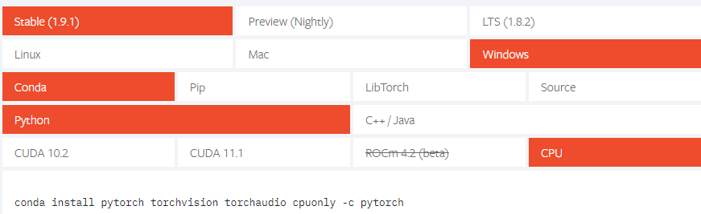
설치 해야 할 것
파이썬 3.8.2
Vscode ( idle)
Anaconda Prompt(파이토치를 설치하기 위해 꼭 필요)
conda(파이토치 설치하기 위해 꼭 필요 , 가상환경에서만설치o)
Pytorch(https://pytorch.org/)

Slide 3
Vscode를 통해 pytorch visdom을 보여주려 했으나
쉽지 않고 오류도 몇 개 있어서
임시로 가상환경 내 주피터 노트북을 통해
5~8주
Pytorch visdom을 구현하고
Vscode는 9주차 이후부터 모델과 통합할 때 사용할 생각

Slide 4
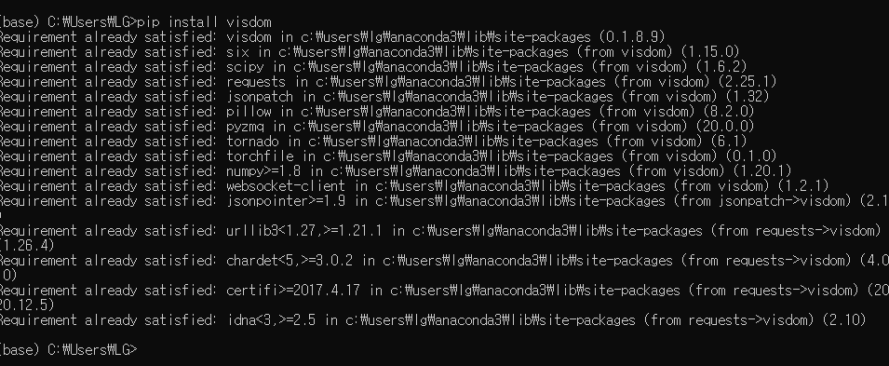
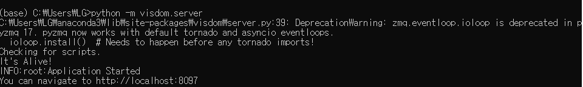
Anaconda Prompt를 실행하면 위의 창이 나오는데
pip install visdom을 입력한 뒤 설치하기
python –m visdom.server를 입력한 뒤 나오는
http://localhost:8097
에 접속하기(구글,익스플로러,엣지 등)

Slide 5
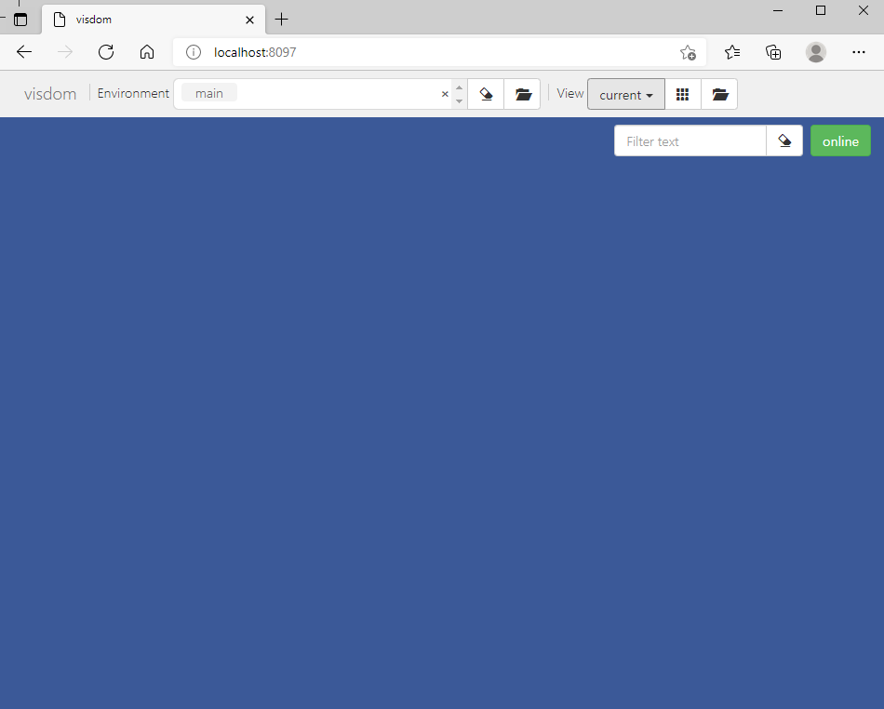
Pytorch visdom 화면

Slide 6
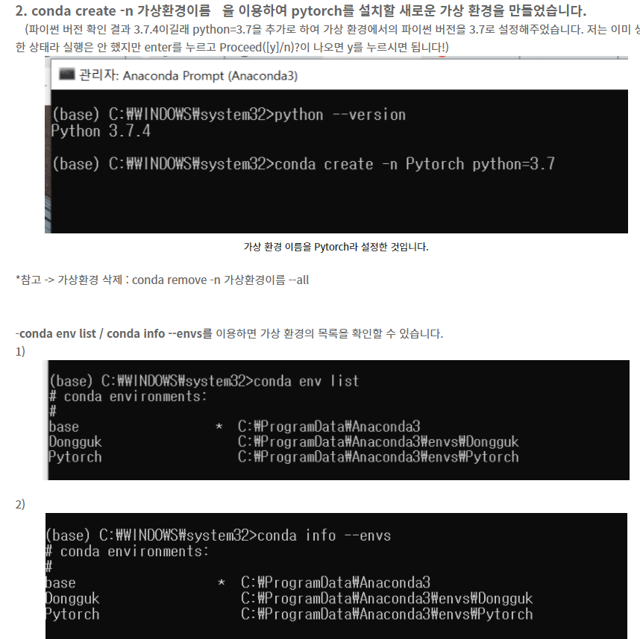
참고용, 가상환경에 파이토치 설치
가상환경 이름: Pytorch
https://eunji7267.tistory.com/6
Anaconda Prompt를 하나 더 실행하고 아래대로 따라해 가상환경을 만들기

Slide 7
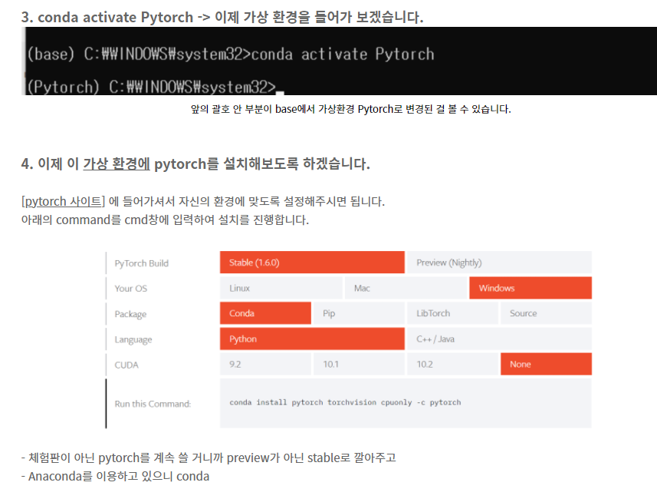
참고용, 가상환경에 파이토치 설치

Slide 8


파이토치 설치가 끝났으면
Anaconda Prompt 를 새로 열어서 아래와 같이 입력해주기
Pytorch라는 가상환경에 접속
커널과의 연결 후에 주피터 노트북으로 접속, 나중에 vscode로 접속하게끔 추가할 예정임

Slide 9
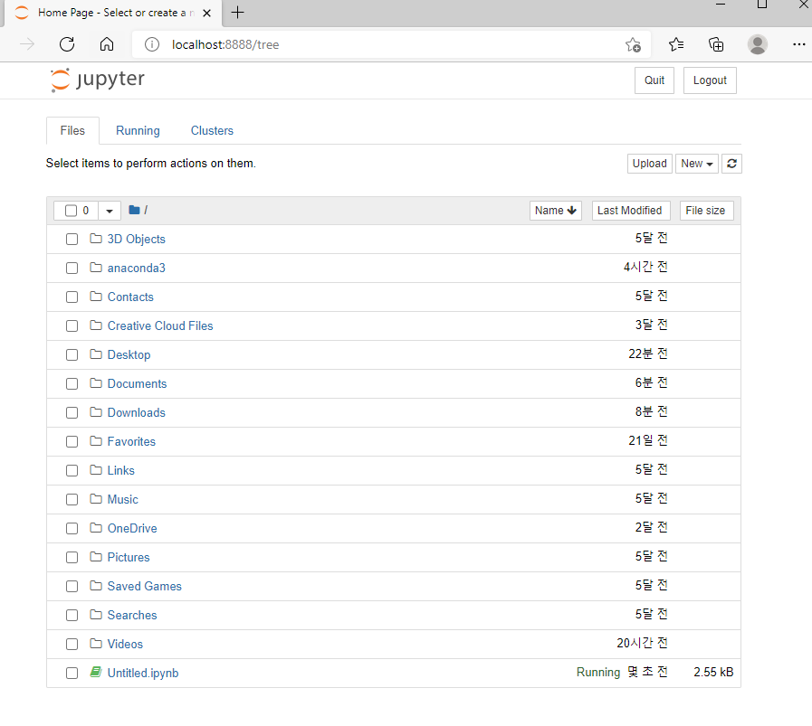
New를 눌러 새 코드를 만들기
만들어진 코드가 있으면 만들어진 코드 더블클릭

Slide 10
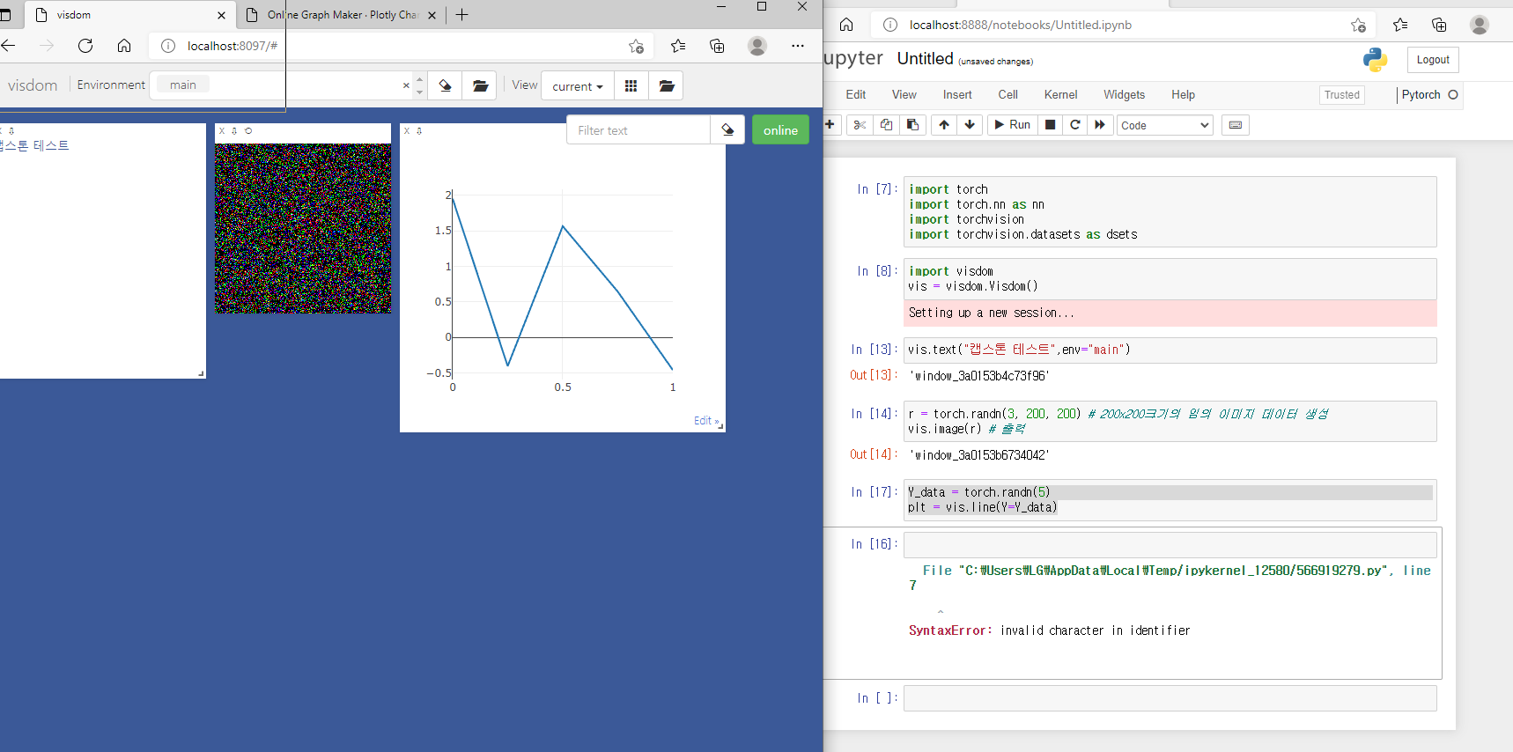
위의 기능들을 바탕으로 visdom을 통해 data visualizing과 report 생성을 할 생각

Slide 11
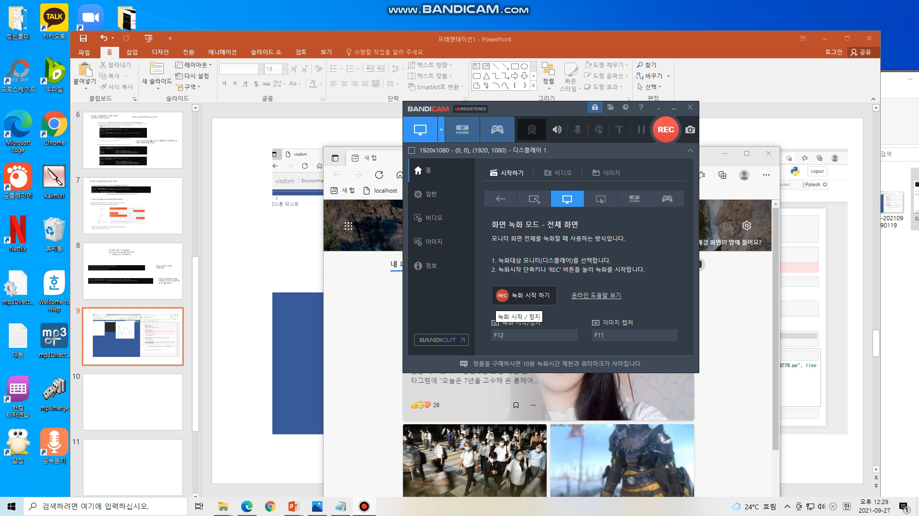
요약(동영상)

Slide 12
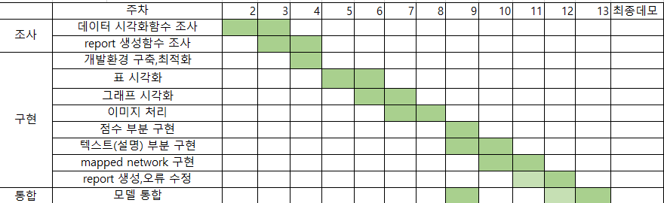
더미 데이터를 만들어 표,그래프,이미지,점수 구현을 5~8주에 끝내고
9~13주는 카톡으로 피드백주고받으며 모델과 통합할 계획

